Slide 1
Ипотечное кредитование

Slide 2
История возникновения
в VI в. до н.э. в Древней Греции;
Слово «ипотека» (с греч. – подставка, подпорка) изначально использовалось как название столба, который кредитор ставил на земельном владении должника с надписью, что это имущество служит обеспечением его претензий на известную сумму. На этом столбе были начертаны имена хозяина земельного участка, заложившего его, кредитора, сумма залога и срок, когда долг надлежало вернуть.
на смену столбам пришли специальные ипотечные книги, доступ к которым мог получить каждый желающий и заинтересованный гражданин, дабы выяснить состояние того или иного земельного участка.
В классическом виде ипотека начала формироваться в тот период, когда в древнем мире стал разрушаться рабовладельческий строй.

Slide 3
Основные понятия
Ипотечное кредитование — долгосрочный кредит, предоставляемый юридическому или физическому лицу банками под залог недвижимости: земли производственных и жилых зданий, помещений, сооружений.
Ипотека – залог недвижимого имущества (земельных участков, капитальных строений (зданий, сооружений) и др.) и иного имущества, приравненного законодательными актами к недвижимым вещам.
Виды ипотеки:
- ипотека в силу договора (возникает с момента государственной регистрации ипотеки)
- ипотека в силу законодательства (возникает с момента наступления обстоятельств, с которыми законодательный акт связывает возникновение ипотеки, и подлежит государственной регистрации).
Стороны:
- залогодатель (собственник имущества, лицо, которому имущество принадлежит на праве хозяйственного ведения или оперативного управления)
-залогодержатель (кредитор – банки, иные организации)
Модели ипотечного кредитовании:
1. одноуровневая (европейская) модель
2. двухуровневая (американская) модель
- контрактно – сберегательная модель

Slide 4
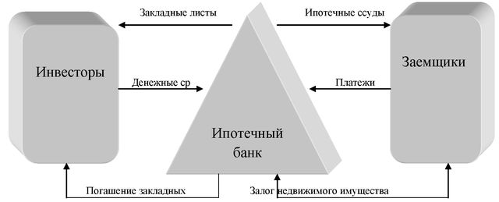
Одноуровневая (европейская) модель
выдавший ипотечный кредит банк самостоятельно рефинансирует ипотечные кредиты за счет выпуска ценных бумаг облигационного типа - закладных листов
Выпускать ценные бумаги, именуемые "закладной лист", не может ни один другой эмитент, кроме упомянутых в законе.
Деятельность ипотечных банков строго контролируется государством и органами банковского надзора.
закрытость - источниками для кредитования являются собственные средства банка (кредитного учреждения) и средства, получаемые по банковским операциям (депозитные вклады, средства на счетах, краткосрочные и долгосрочные займы, эмиссия ценных бумаг).

Slide 5
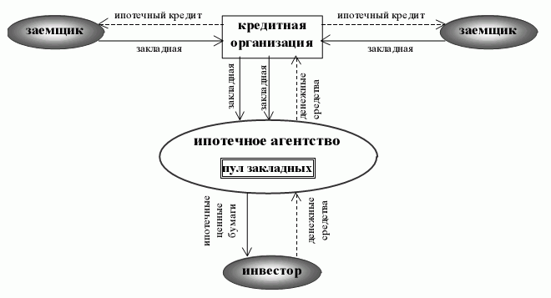
Двухуровневая (американская) модель
Ипотечные кредиты, сделанные на первичном ипотечном рынке, переуступаются специально созданным агентствам. Т. е. наличие первичного и вторичного рынка.
Система вторичного ипотечного рынка основана на использовании для ипотечного кредитования средств институциональных инвесторов - прежде всего пенсионных фондов и компаний по страхованию жизни.
Агентства продают свои долговые обязательства инвесторам
Полученные от продажи своих долговых обязательств деньги агентства направляют на выкуп у банков ипотечных кредитов

Slide 6
Контрактно – сберегательная модель
Кредитные ресурсы формируются за счет привлечения сбережений будущих заемщиков. Ресурсные фонды для ипотечного кредитования формируются из взносов участников.
Источником дешевых средств для ипотечных кредитов служат специализированные целевые депозиты. Заключив соответствующий контракт со специализированной ипотечной кредитной организацией (строй сберкассой), клиент берет на себя обязательство в течение определенного времени ежемесячно вносить фиксированную сумму на целевой депозит под процентную ставку, величина которой существенно ниже среднерыночной. После окончания периода накопления, скопив приблизительно половину необходимых на покупку квартиры средств, клиент получает кредит на вторую половину средств, также под более низкую ставку.
Средства, предоставляемые клиентом, используются для выдачи кредитов его предшественникам, уже закончившим период накопления.
3 стадии:
1. сбережение (накопление) 2. распределение 3. предоставление ипотечных кредитов.

Slide 8
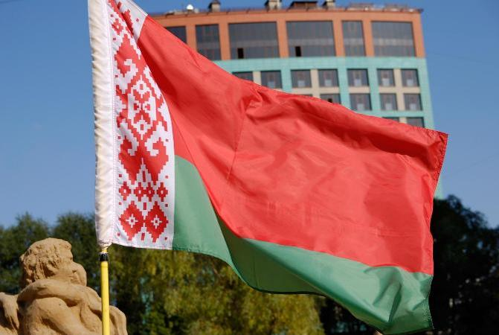
Нормативные акты Беларуси, регулирующие ипотечное жилищное кредитование Беларуси и его инфраструктуру:
1. Гражданский кодекс Республики Беларусь
2. Жилищный кодекс Республики Беларусь
3 .Концепция государственной жилищной политики Республики Беларусь до 2016 года
4. ЗАКОН РЕСПУБЛИКИ БЕЛАРУСЬ от 20 июня 2008 г. No 345-З «Об ипотеке»
5. ЗАКОН РЕСПУБЛИКИ БЕЛАРУСЬ от 10 ноября 2008 г. No 441-З «О кредитных историях»
6 .Указ Президента РБ № 263 от 06 июня 2013г. «О долевом строительстве объектов в Республике Беларусь»
7. Указ Президента РБ от 13 октября 2006 г. No 615 «Об оценочной деятельности в Республике Беларусь»
8. Закон Республики Беларусь от 22.07.2002 «О государственной регистрации недвижимого имущества, прав на него и сделок с ним»
На сегодняшний день ипотека в Беларуси, несмотря на принятые основные законодательные акты, практически не функционирует.

